Slide 1
Химическая связь

Slide 2
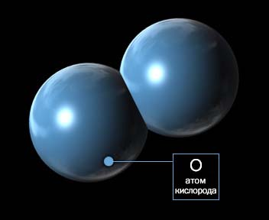
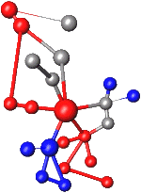
Химическая связь - представляет собой совокупность сил, которые связывают и удерживают атомы или ионы вместе в виде устойчивых структур (молекул, ионных и атомных кристаллов и др.).

Slide 3
Важной характеристикой химической связи является ее энергия.
Ее величина определяется выделенной или поглощенной энергией при разрушении или образовании связи.
Н –Н Е=432,1кДж/моль
Чем выше энергия связи, тем прочнее химическая связь.

Slide 4
Длина связи - расстояние между центрами ядер атомов в молекуле или кристалле.
Например:
Длина С-С связи в молекуле этана равна 0,154 нм
Длина С=С связи в молекуле этена равна 0,134 нм
Чем меньше длина связи , тем прочнее химическая связь.

Slide 5

Виды химической связи
Ковалентная
Металлическая
Ионная
Водородная

Slide 6
Связь атомов посредством общих электронных пар называется ковалентной связью.
Различают неполярную и полярную ковалентную связь.

Slide 7
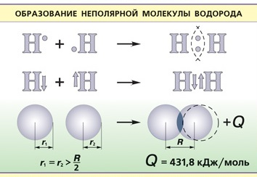

Slide 8
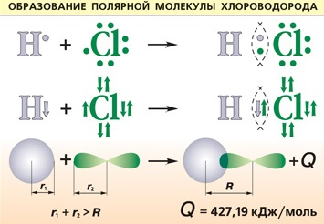

Slide 9
Ионной называется химическая связь между заряженными частицами - ионами, в которые превращаются атомы в результате отдачи или присоединения электронов.
Например, хлорид натрия Na⁺Cl⁻

Slide 10


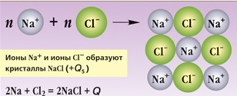


Slide 11
Водородную связь могут образовывать только такие вещества, в молекулах которых атом водорода связан с электроотрицательными атомами. Объясняется возникновение водородной связи действием электростатических сил.
Н Н Н
/ / /
H − O:^{δ-} ⋅ ⋅ ⋅ H^{δ+} − O:^{δ-} ⋅ ⋅ ⋅ H^{δ+} −O:

Slide 12
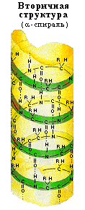
Водородная связь может быть и внутримолекулярной, особенно часто она проявляется в органических веществах.

Slide 13
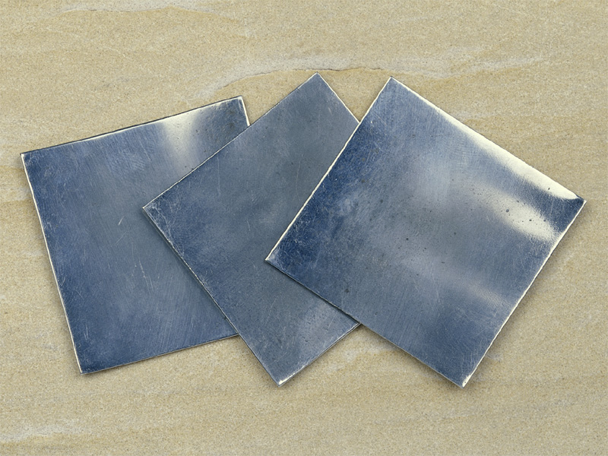
Металлическая химическая связь образуется в металлах и сплавах.
Вид связи между положительными ионами, осуществляемой за счет притяжения электронов, свободно перемещающихся по кристаллу, называется металлической.

Slide 14
Типы кристаллических решёток
Атомная
Ионная
Молекулярная
Металлическая

Slide 15
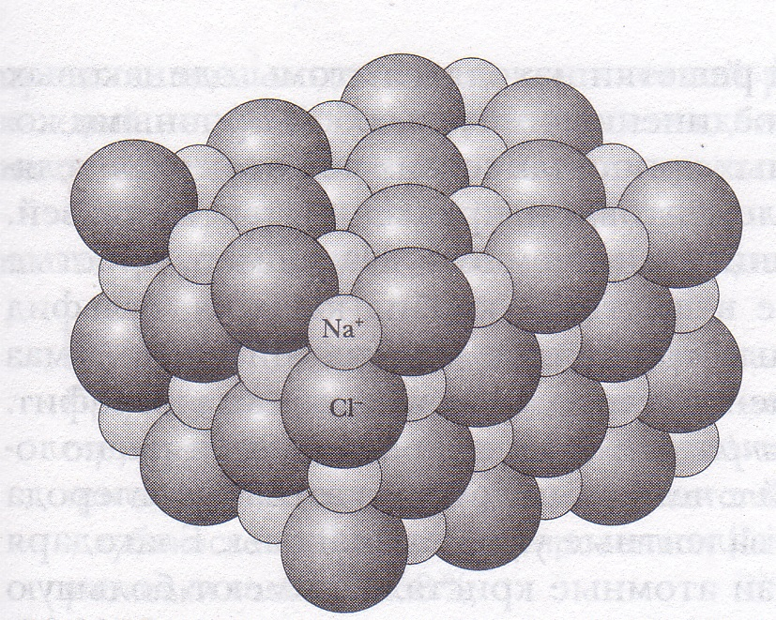
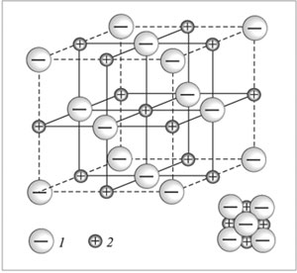
Ионная кристаллическая решетка
Около каждого иона хлора расположено 6 ионов натрия (и наоборот). Координационное число иона равно 6.

Slide 16
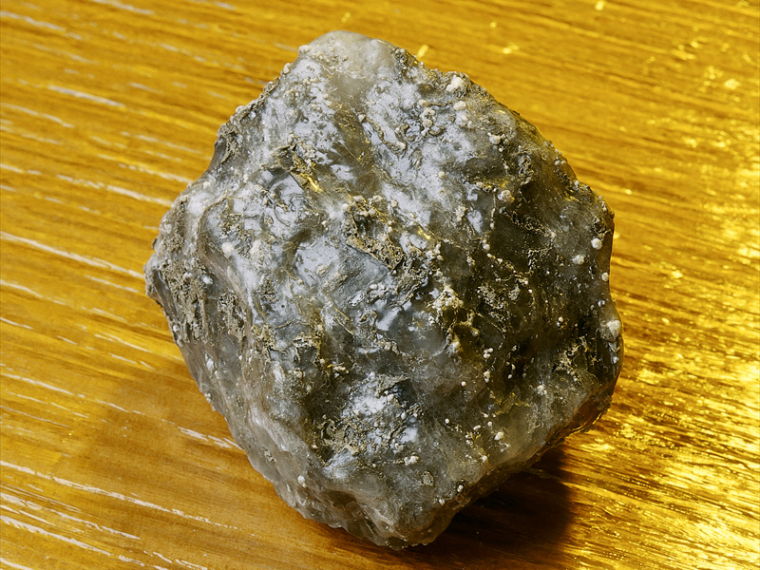
Природный кристалл каменной соли

Slide 17
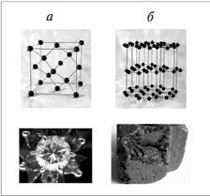
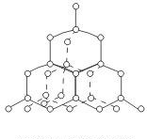
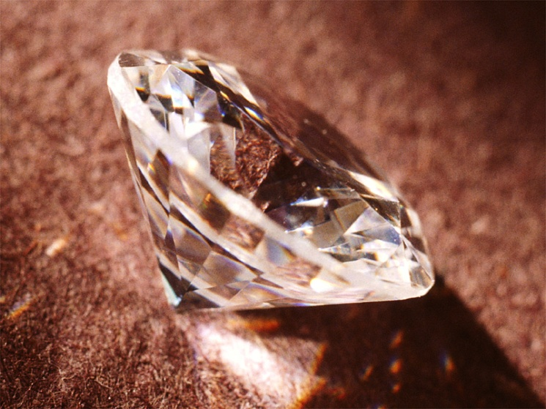
Атомная кристаллическая решетка

Slide 18




Slide 19
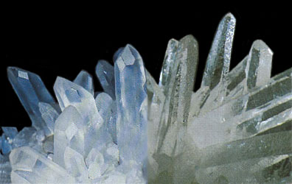
Кварц – кристаллическая форма оксида кремния.

Slide 20
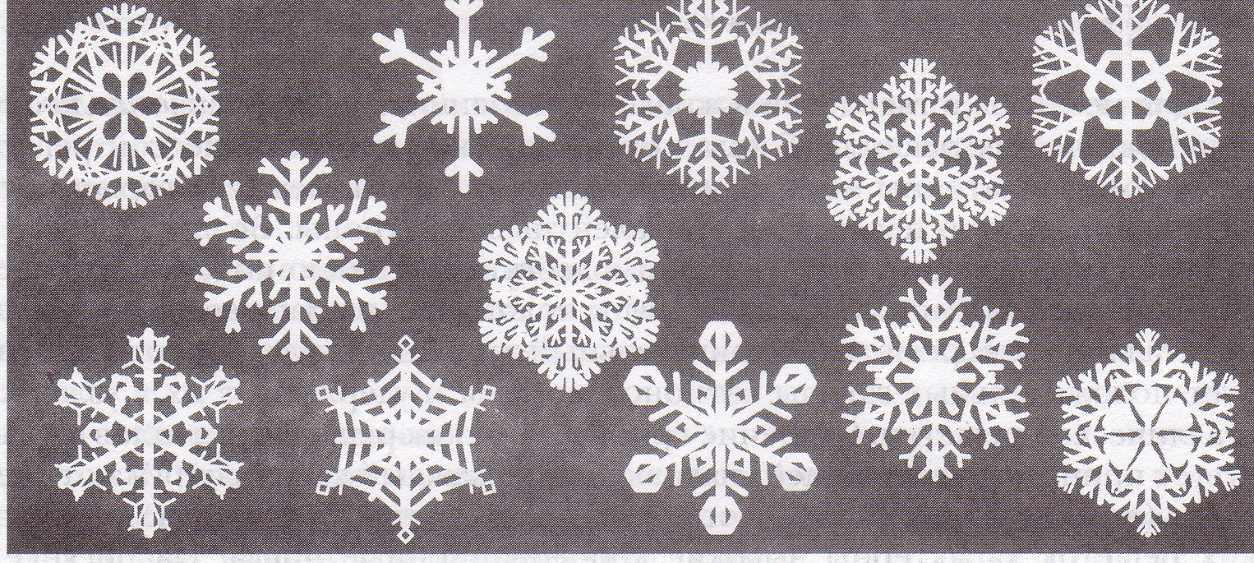
Молекулярная кристаллическая решетка

Slide 21
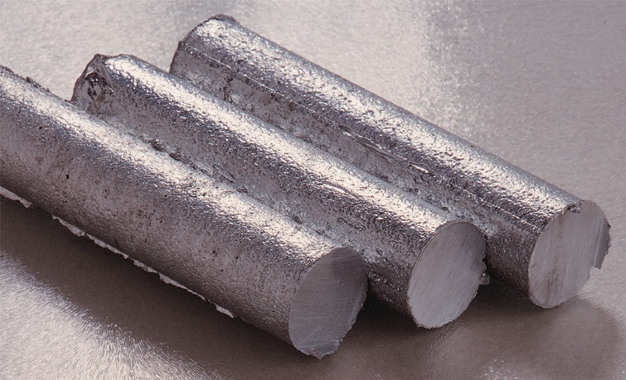
Металлическая кристаллическая решетка

Slide 22
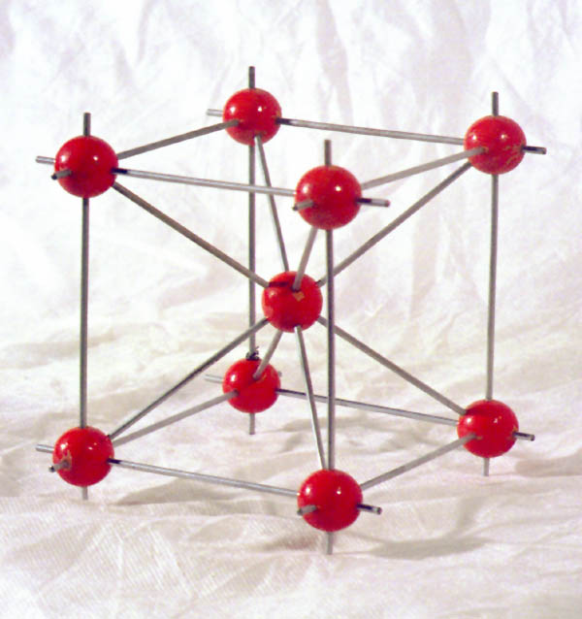
Металлическая кристаллическая решетка
Железо

Slide 23
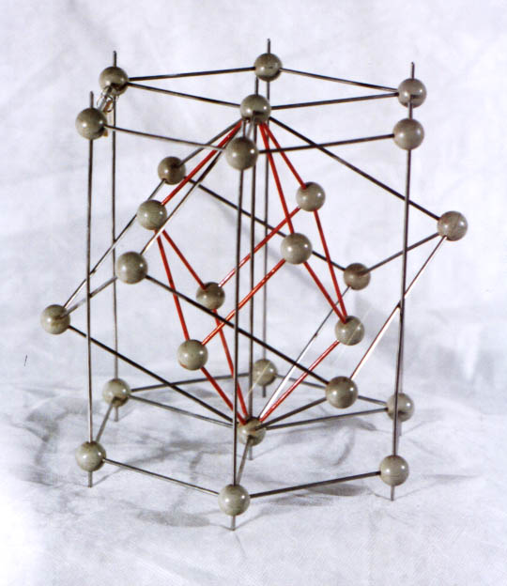
Металлическая кристаллическая решетка
Ртуть

Slide 24
Физические свойства | Вещества
 | О₂ | Н₂О | NaCl | C
Агрегатное состояние | Газ | Жидкость | Твердое | Твердое
Плотность, г/см³ | 1,429 (г/л) | 1,000 | 2,165 | 2,265
Цвет | Бесцветный | Бесцветный | Белый | Черный
t_{пл}, °С | –218,8 | 0,0 | +801,0 | –
t_{кип}, °С | –182,97 | +100 | +1465 | +3700
Растворимость в воде | Малорастворим | – | Растворим | Нераство -рим
Электропроводность | Неэлектропрово -дный | Слабая | Проводник | Проводник

